Slide 1
Web后端开发
——第一讲
Speechmaker ：戴嘉乐

Slide 2
培训安排
概要一：WEB开发技术简介
概要二： WEB后端热门开发技术
概要三： WEB应用框架
概要四： PHP开发WEB后端

Slide 3
概要一：WEB开发技术简介

Slide 4
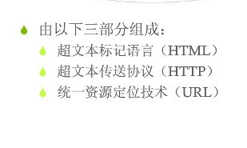
WEB开发技术简介
什么是WEB？

Slide 5
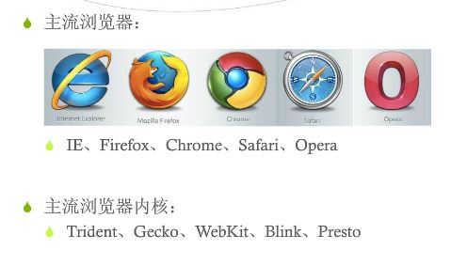
WEB开发技术简介
浏览器与其内核

Slide 6
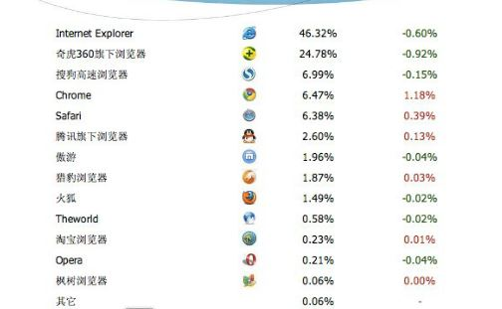
WEB开发技术简介
国内主流浏览器的市场份额

Slide 7
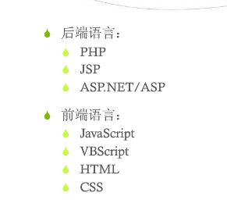
WEB开发技术简介
常用WEB开发程序语言

Slide 8
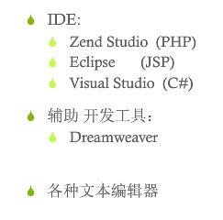
WEB开发技术简介
常用的开发工具

Slide 9
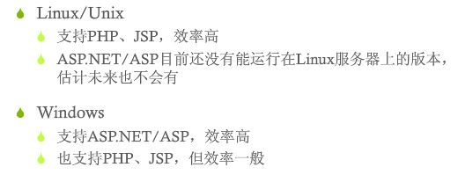
WEB开发技术简介
WEB程序运行环境

Slide 10
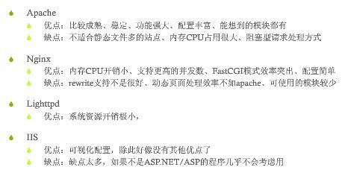
WEB开发技术简介
常用WEB服务器

Slide 11
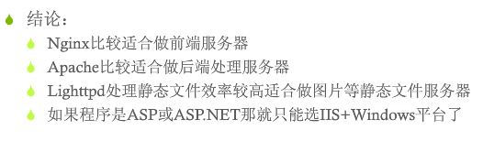
WEB开发技术简介

Slide 12
概要二：WEB后端热门开发技术

Slide 13
WEB后端热门开发技术
Java EE （J2EE）+ MySQL+Tomcat

Slide 14
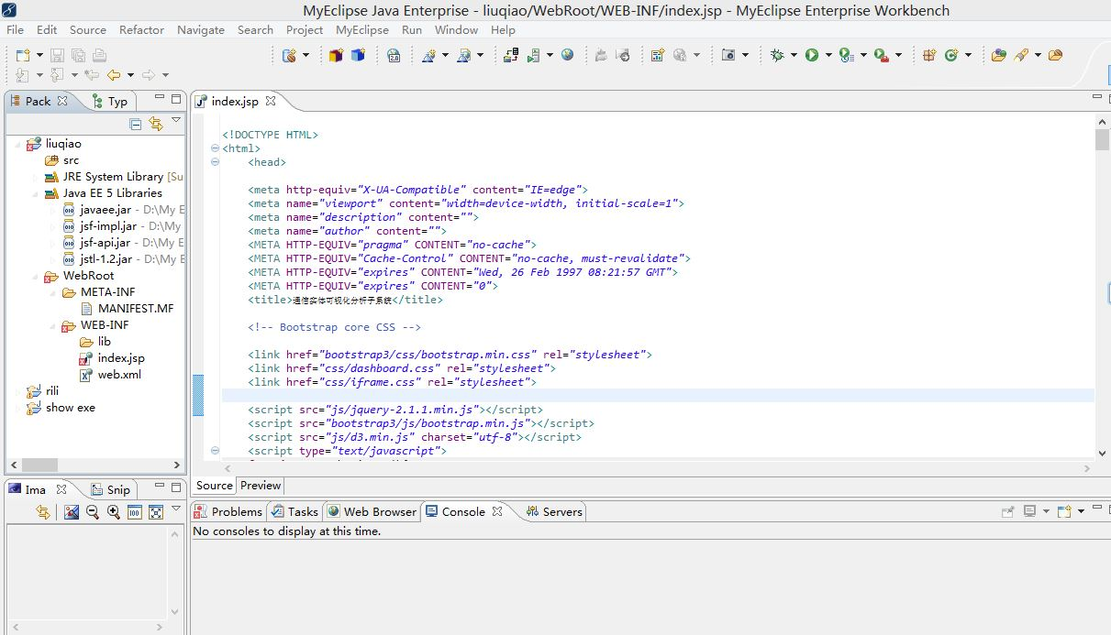
WEB后端热门开发技术

Slide 15
WEB后端热门开发技术
ASP.Net+ SQL Server+IIS

Slide 16
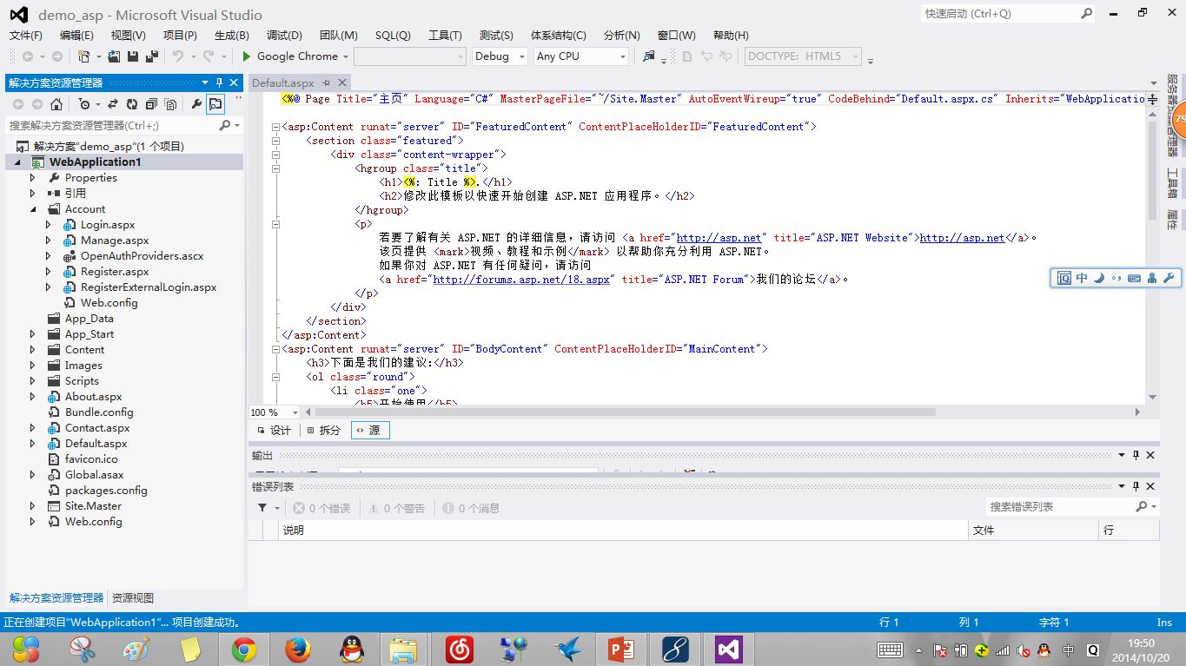
WEB后端热门开发技术

Slide 17
WEB后端热门开发技术
PHP+MySQL+Apache

Slide 18
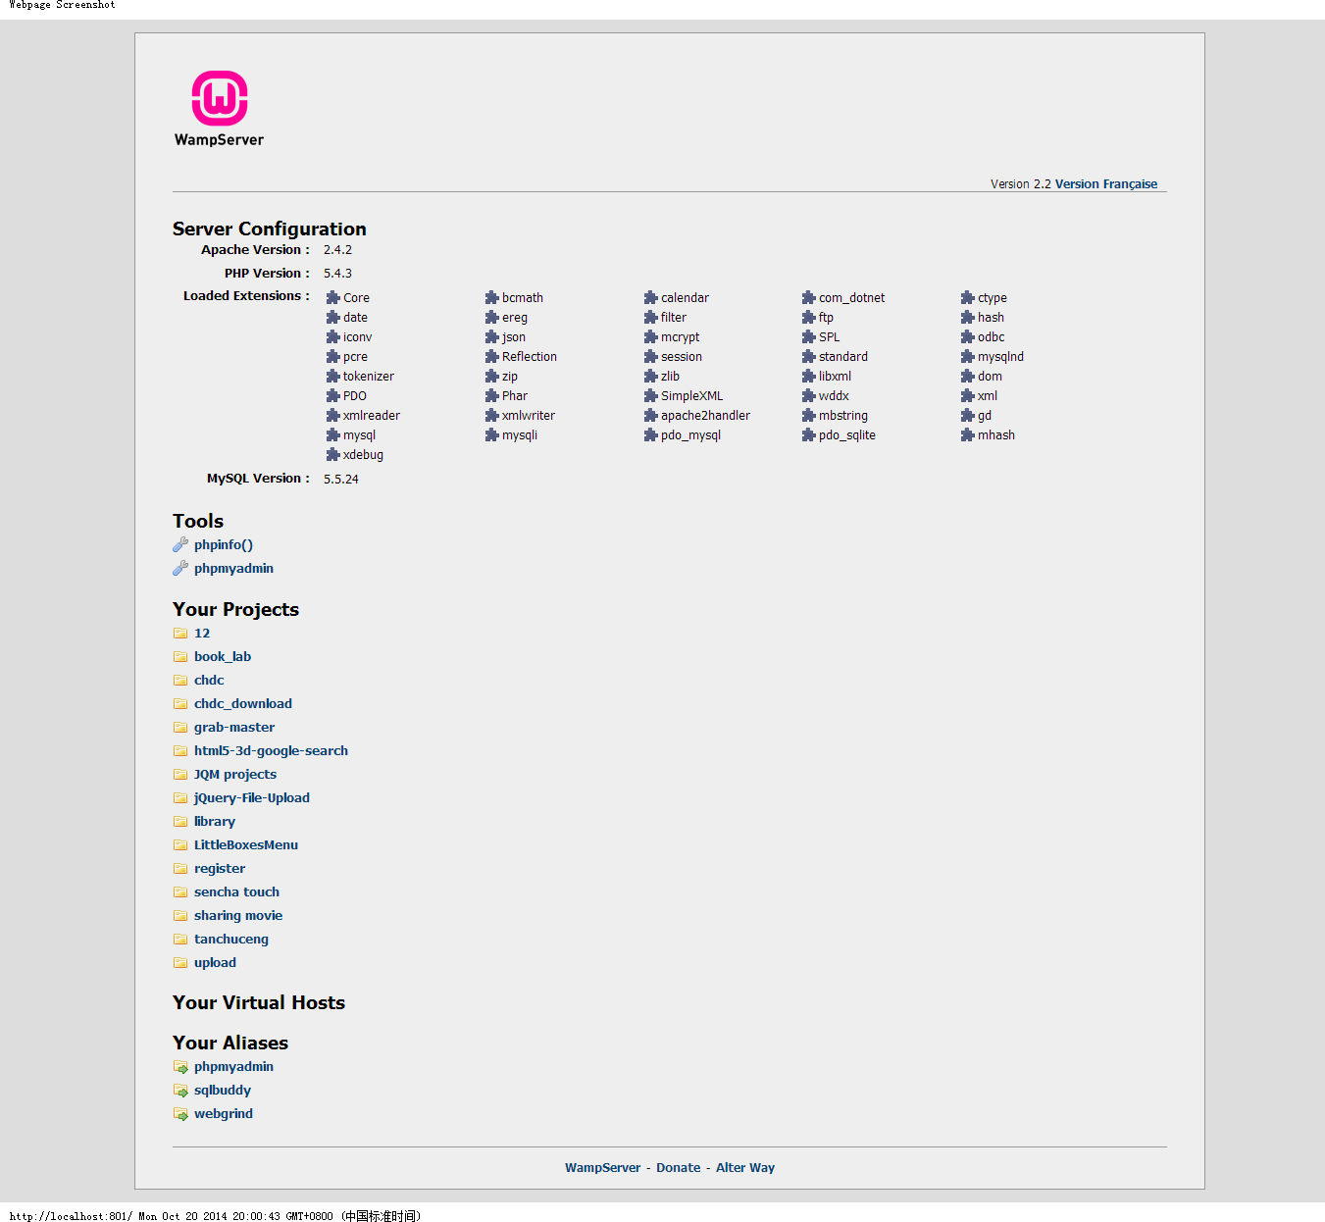
WEB后端热门开发技术

Slide 19
WEB后端热门开发技术
Node.js+MongoDB

Slide 20
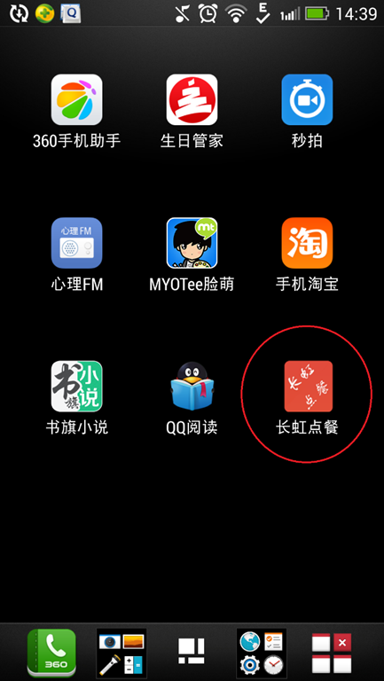
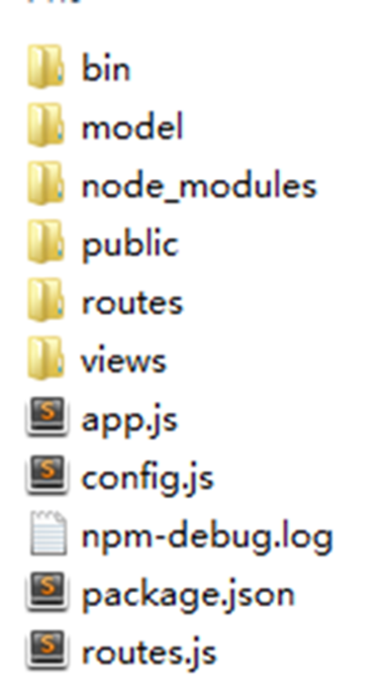

Slide 21
概要三：WEB应用框架

Slide 22
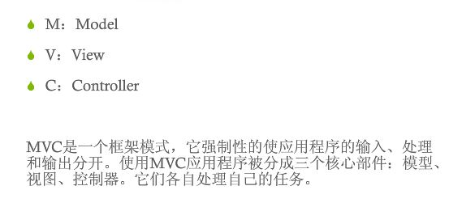
WEB应用框架
MVC设计模式

Slide 23
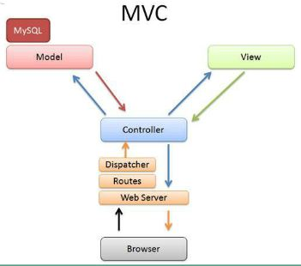
WEB应用框架

Slide 24
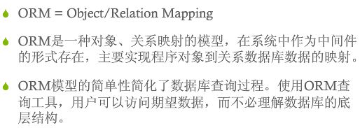
WEB应用框架
ORM设计模式

Slide 25
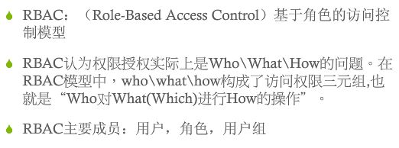
WEB应用框架
RBAC设计模式

Slide 26

WEB应用框架
SSO设计模式

Slide 27
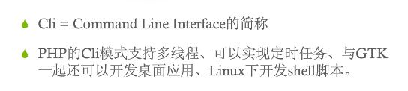
WEB应用框架
Cli设计模式

Slide 28
概要四： PHP开发WEB后端

Slide 29
PHP开发WEB后端
且听下回分解！

